Slide 1

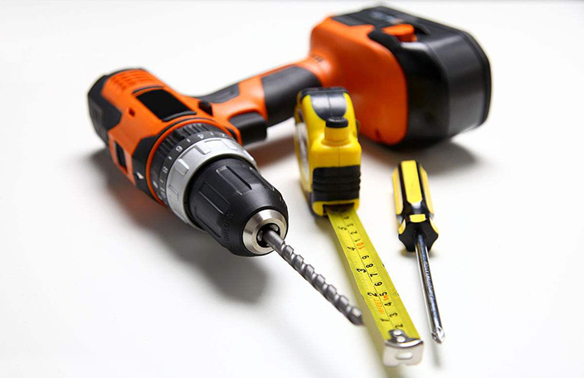
AEM WEEKEND SHARING
AEM周末分享
第346 期
AEM产品在电动工具
行业市场动态

Slide 2
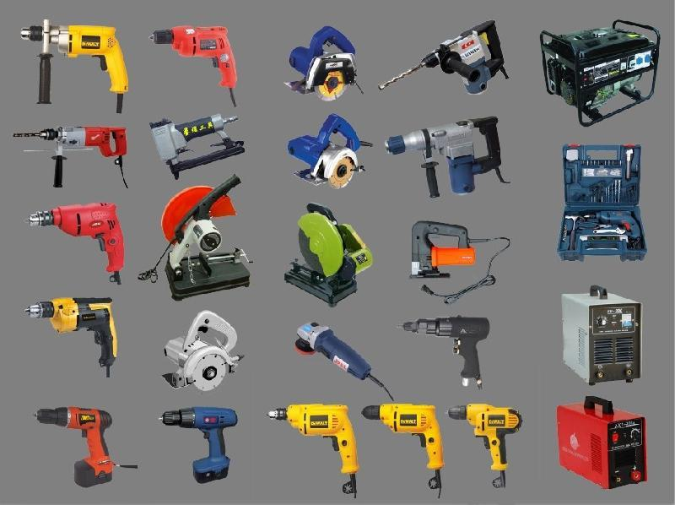
AEM WEEKEND SHARING
受美国、亚洲建筑行业发展刺激及经济全球化发展趋势影响，电动工具市场发展十分迅猛。据统计，2017年，全球电动工具市场规模达212亿美元；2018-2021年，全球市场规模将以每年6%的速度增长。

Slide 3
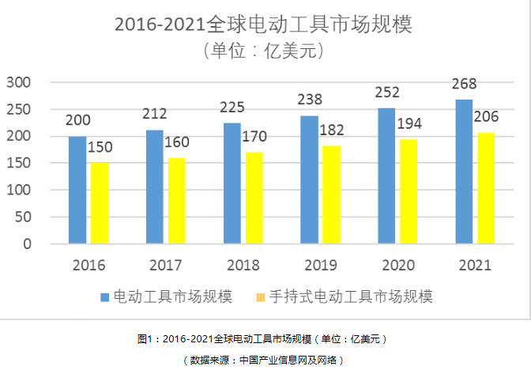
AEM WEEKEND SHARING
与此同时，电动工具的发展呈小型化、轻型化、无绳化趋势，手持式电动工具具有较好的成长性。2017年，手持式电动工具市场规模为150亿美元，占据七成市场；2018-2021年，其增量空间为56亿美元，预计2021年市场规模将达206亿美元。

Slide 4
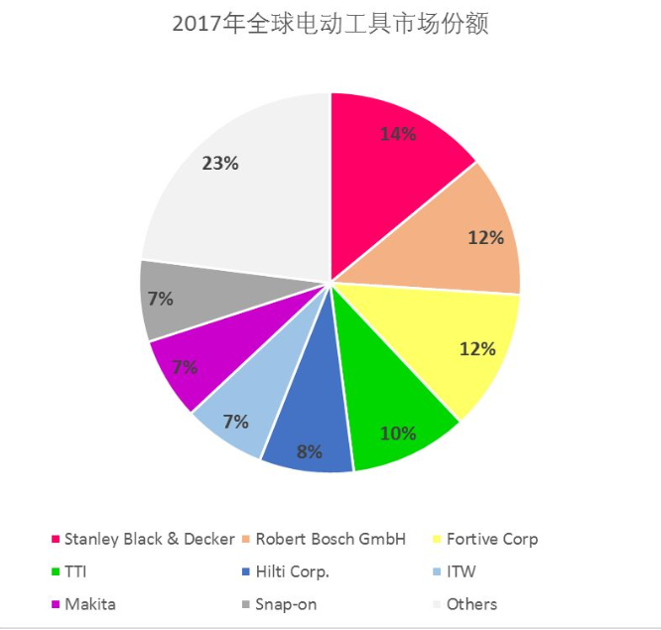
AEM WEEKEND SHARING
目前，电动工具行业竞争格局较稳定，百得、博世、牧田、创科、日立等大型企业占据了主要的市场份额。

Slide 5
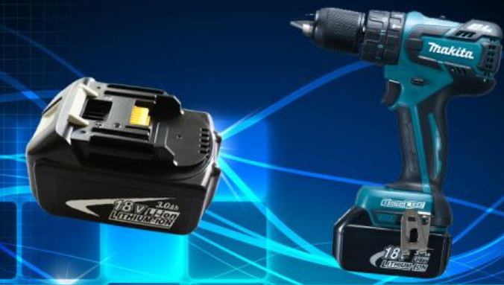
AEM WEEKEND SHARING
作为生活中使用最广泛的五金工具，手持式电动工具因其结构轻盈、携带便利、能耗低等特点，已逐渐成为家庭生活中不可或缺的工具。而随着应用的拓宽，锂电池也从最初的3串，发展到8-10串，甚至更多。因此，手持式电动工具的安全问题不可小觑。

Slide 6
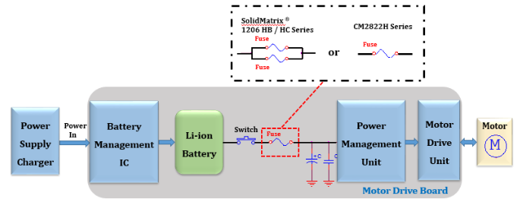
AEM WEEKEND SHARING
总体来说，有两处需要过流保护：
1）锂电池保护
2）电机驱动

Slide 7
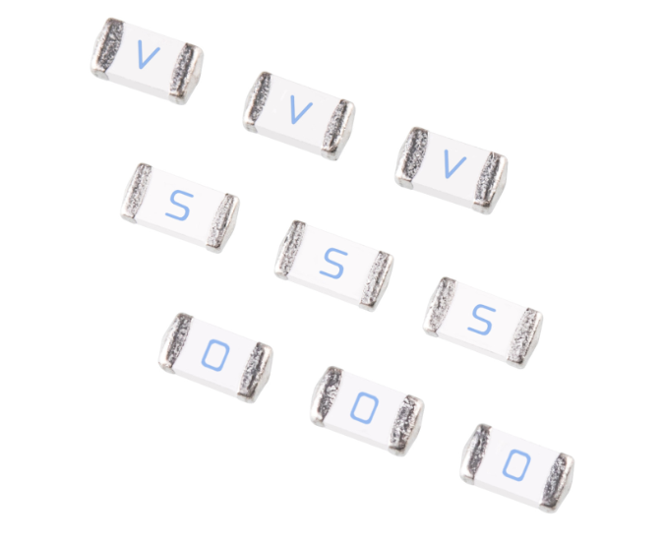
AEM WEEKEND SHARING
作为世界领先的电子元器件制造行销商，AEM为客户提供专业的选型服务
Fuse的选择：
8串及以下：AEM1206HC系列，10-40A，35Vdc
8串以上：AEMCM2822系列，20-100A，75Vdc

Slide 8
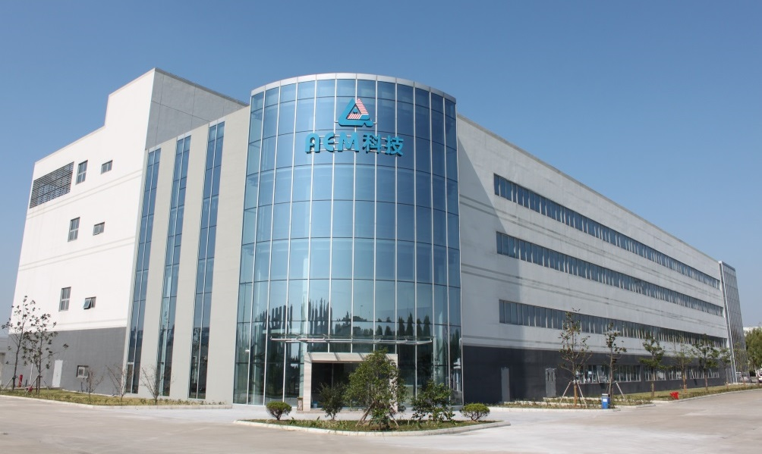

AEM WEEKEND SHARING
周末愉快！
共创 共进 共赢 共享
AEM科技人力资源部

